Slide 1
Power Apps 커뮤니티 앱
사용자 매뉴얼
FDX Networks Corporation
20230203 22년 동계 인턴

Slide 2
PowerApps 커뮤니티 앱 사용자 매뉴얼
목차
메인 화면
자유 게시판 화면
익명 게시판 화면
점심 게시판 화면
사내 연락처 화면

Slide 3
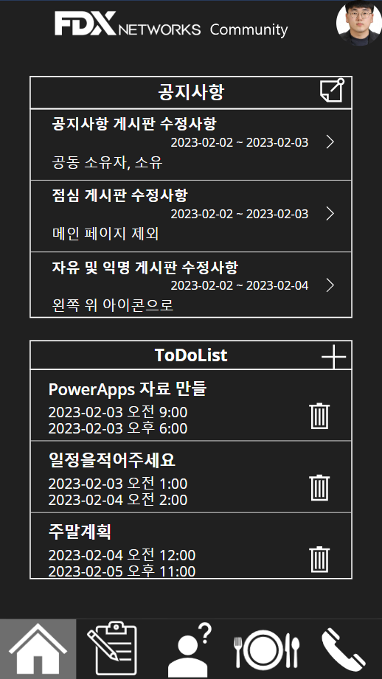
PowerApps 커뮤니티 앱 사용자 매뉴얼
메인 화면(관리자 버전)
커뮤니티 앱의 대한 공지사항 내용입니다.
작성된 데이터는 SharePoint에 저장됩니다.
공지사항 작성 페이지로 이동합니다.
관리자만 볼 수 있습니다.
자세히 보기 화면으로 이동합니다.
자신의 To Do List 입니다.작성된 데이터는 Outlook Calendar에 저장됩니다.
To Do List 작성 페이지로 이동합니다.
화면 전환 버튼 : 클릭시 선택된 화면으로 전환되고 현재 위치를 알려줍니다.
(왼쪽부터 : 홈, 자유게시판, 익명게시판, 점심게시판, 사내전화부)
To Do List 목록을 삭제합니다.

Slide 4

PowerApps 커뮤니티 앱 사용자 매뉴얼
1.1 메인 화면(사용자 버전)
커뮤니티 앱의 대한 공지사항 내용입니다.
작성된 데이터는 SharePoint에 저장됩니다.
자세히 보기 화면으로 이동합니다.
자신의 To Do List 입니다.작성된 데이터는 Outlook Calendar에 저장됩니다.
To Do List 작성 페이지로 이동합니다.
화면 전환 버튼 : 클릭시 선택된 화면으로 전환되고 현재 위치를 알려줍니다.
(왼쪽부터 : 홈, 자유게시판, 익명게시판, 점심게시판, 사내전화부)
To Do List 목록을 삭제합니다.

Slide 5
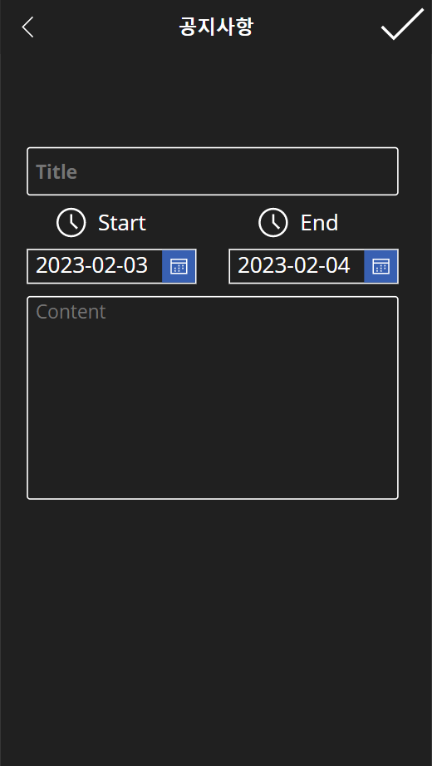
PowerApps 커뮤니티 앱 사용자 매뉴얼
1.2 공지사항 작성 화면
이전화면으로 돌아갑니다.
공지사항 작성을 완료합니다.
공지사항에 기재할 제목, 내용, 시작 기간, 종료 기간을 작성합니다.

Slide 6
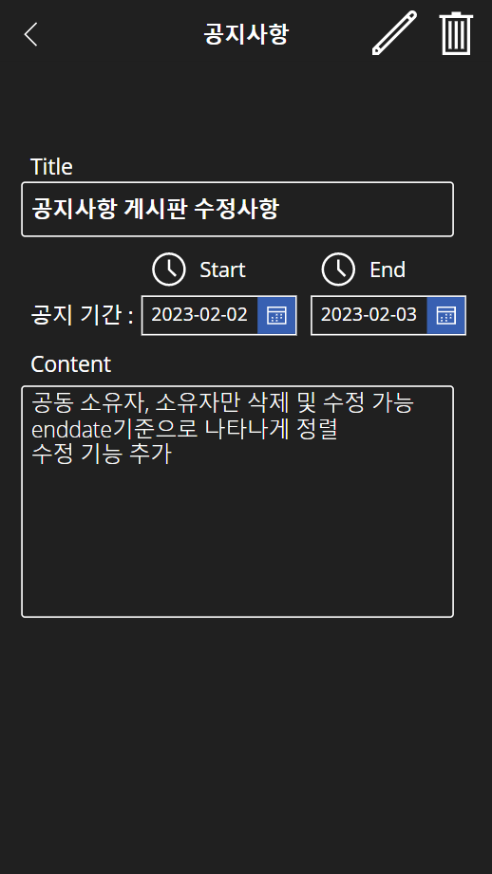
PowerApps 커뮤니티 앱 사용자 매뉴얼
1.3 공지사항 상세 화면(관리자 버전)
공지사항 내용을 삭제할 시 사용합니다.
이전화면으로 돌아갑니다.
공지사항 내용을 수정할 시 사용합니다.
공지사항 내용 수정이 필요하면 변경할 수 있습니다.

Slide 7
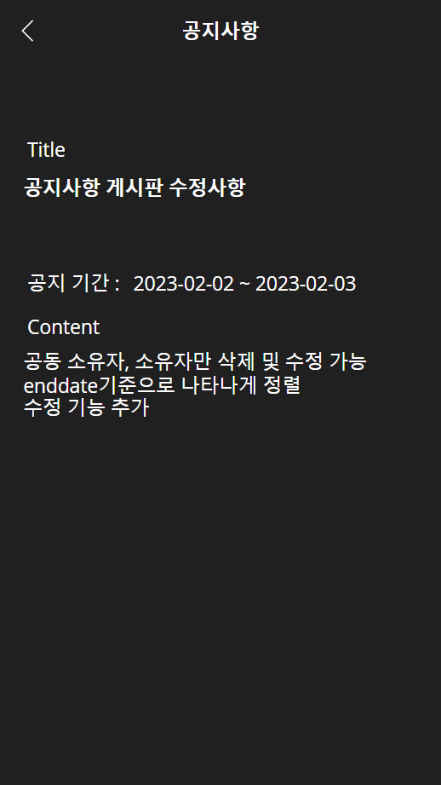
PowerApps 커뮤니티 앱 사용자 매뉴얼
1.4 공지사항 상세 화면(사용자 버전)
이전화면으로 돌아갑니다.
사용자는 공지사항 내용을 확인만 할 수 있습니다.

Slide 8
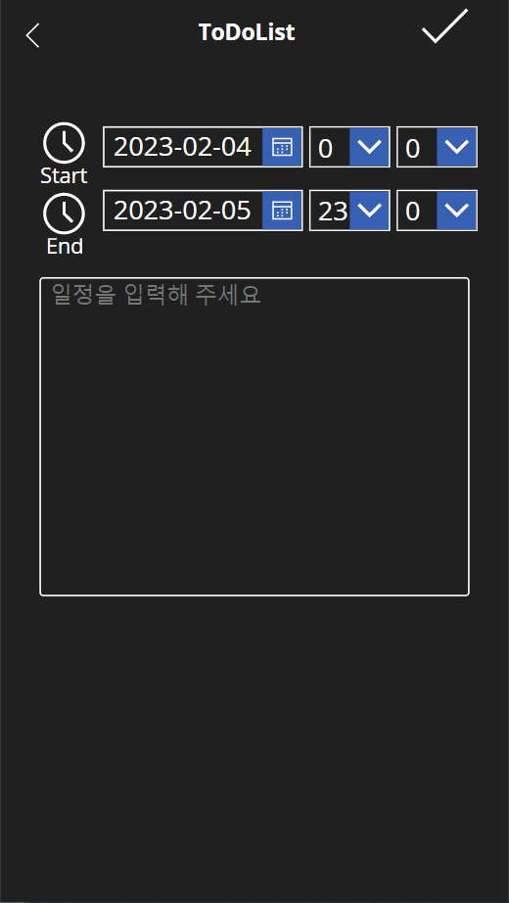
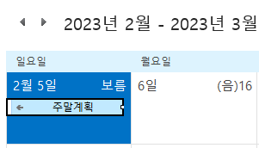
PowerApps 커뮤니티 앱 사용자 매뉴얼
1.5 To Do List 작성 화면
이전화면으로 돌아갑니다.
To Do List 작성을 완료합니다.
To Do List 시작일, 종료일을 작성합니다.
(작성은 왼쪽부터 일, 시간, 분 입니다.)
할일을 작성합니다.
To Do List 작성을 완료 시 Outlook Calendar에서 확인할 수 있습니다.

Slide 9
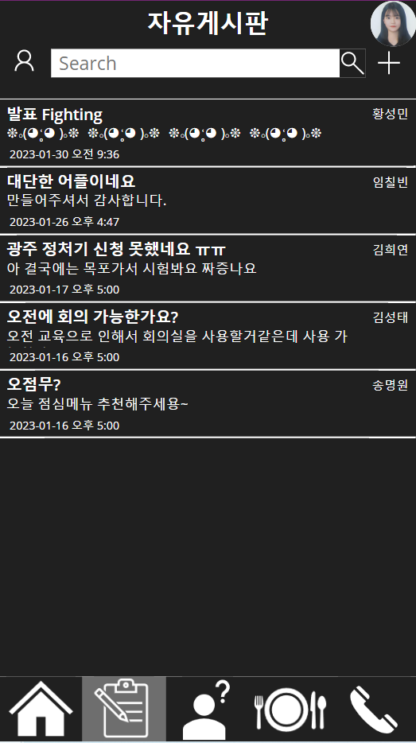
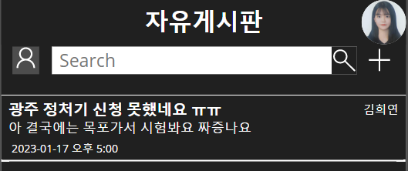
PowerApps 커뮤니티 앱 사용자 매뉴얼
2. 자유게시판 메인 화면
자신이 쓴 글만 볼 수 있습니다.
게시글 작성화면으로이동합니다.
제목이나 작성자, 내용으로 게시글을 검색할 수 있습니다.

Slide 10
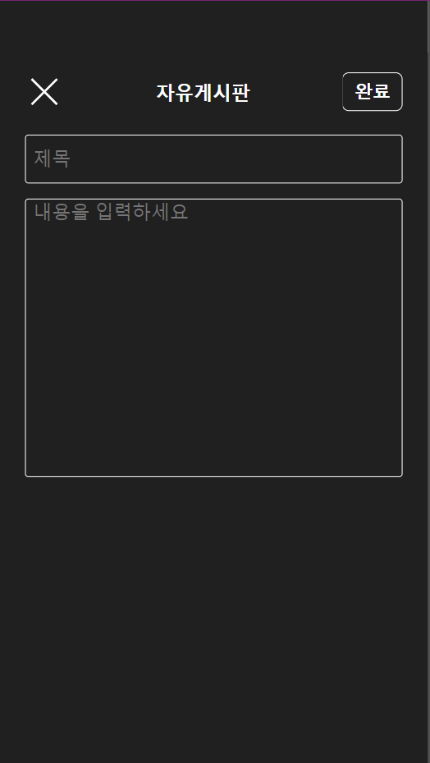
PowerApps 커뮤니티 앱 사용자 매뉴얼
2.1 자유게시판 작성 화면
자유게시판으로 돌아갑니다.
게시글이 자유게시판에 추가됩니다.

Slide 11
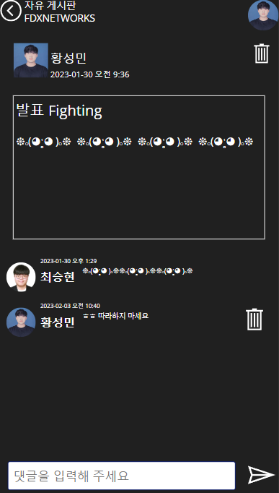
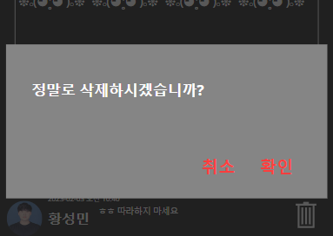
PowerApps 커뮤니티 앱 사용자 매뉴얼
2.2 자유게시판 상세 화면
휴지통 아이콘은 해당 게시글과 댓글을 단 사용자에게만 보이며
클릭 시 팝업화면으로 한 번 더 확인시킨 후 삭제합니다.
해당 아이콘 클릭 시 이전 화면으로 돌아갑니다.
메시지 전송 아이콘 클릭 시 왼쪽 텍스트 박스에 입력된 글을 댓글로 작성해 줍니다.
또한 자신을 제외한 글의 작성자와 댓글 작성자들에게 앱의 알림을 보냅니다.
게시글 작성자
ex) (발표 Fighting)글에 새로운 댓글이 달렸습니다.
댓글 작성자
ex) 내가 댓글을 단 글에 새로운 댓글이 달렸습니다.

Slide 12
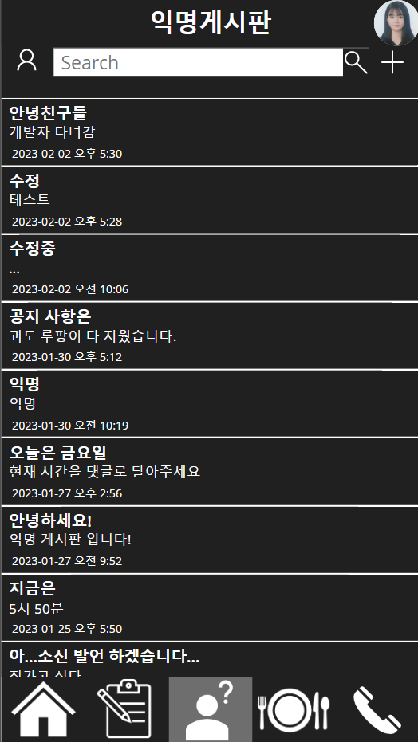
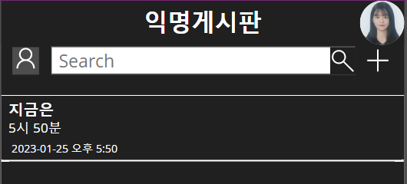
PowerApps 커뮤니티 앱 사용자 매뉴얼
3. 익명 게시판 메인 화면
자신이 쓴 글만 볼 수 있습니다.
게시글 작성화면으로이동합니다.
제목이나 내용으로 게시글을 검색할 수 있습니다.

Slide 13
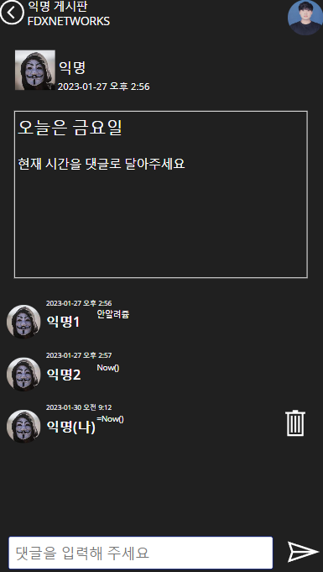
PowerApps 커뮤니티 앱 사용자 매뉴얼
3.1 익명 게시판 상세 화면
자유 게시판의 상세 화면과 전체적으로 유사합니다.
기본 적으로 사용자 들의 이름은 “익명(고유번호)”로 표시 되고
작성자가 본인이라면 “익명(나)”로 표시됩니다.

Slide 14
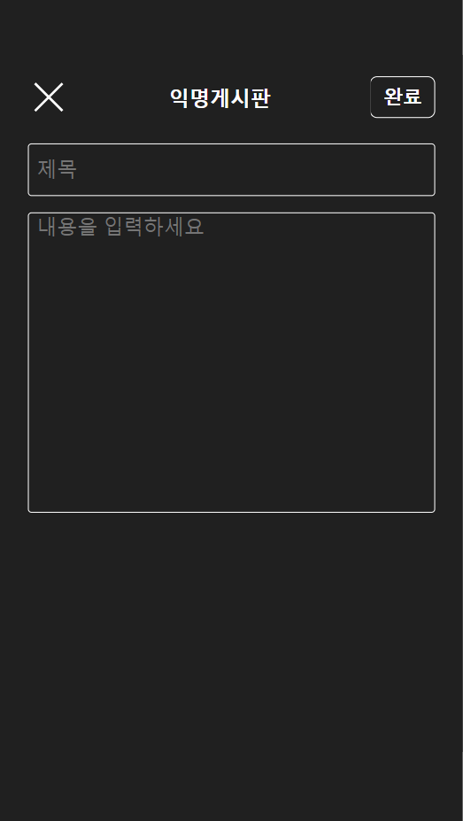
PowerApps 커뮤니티 앱 사용자 매뉴얼
3.2 익명 게시판 작성 화면
익명게시판으로 돌아갑니다.
게시글이 익명게시판에 추가됩니다.

Slide 15
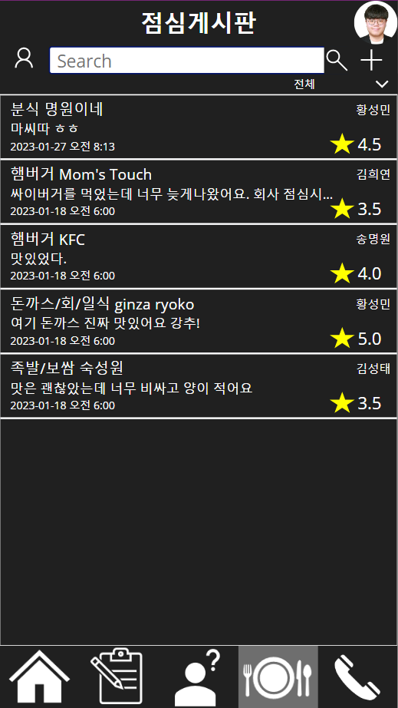
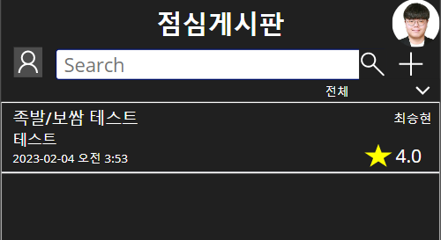
PowerApps 커뮤니티 앱 사용자 매뉴얼
4. 점심 게시판 화면
검색창 : 가게이름, 글쓴이, 글 내용으로 검색 가능합니다.
자신이 작성한 글 보기 버튼 : 클릭시 자신이 작성한 글만 보여줍니다.
글쓰기 버튼 : 클릭하면 글쓰는 화면으로 전환합니다.
카테고리별 게시물 보기 - 화살표를 눌러 카테고리를 클릭하면 카테고리별 가게를 볼 수 있습니다.
게시물 : 게시물을 클릭시 해당 게시물의 내용을 자세히 보여주는 화면으로 전환합니다.
게시글 : 작성된 게시물들이 최근순으로 정렬되어 출력됩니다.

Slide 16
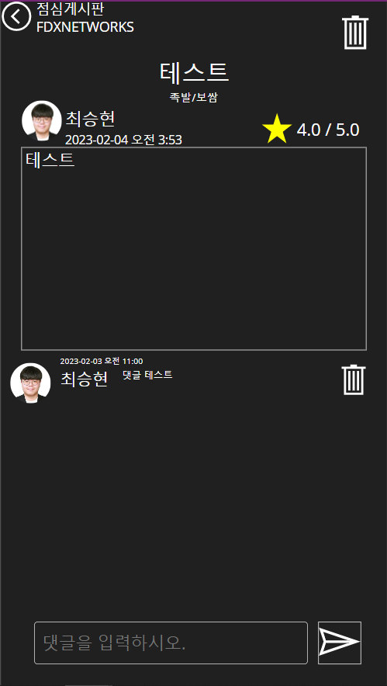
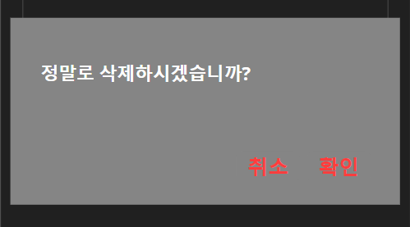
PowerApps 커뮤니티 앱 사용자 매뉴얼
4.1 점심 게시판 상세 화면
뒤로가기 버튼 : 점심 게시판 화면으로 전환하는 버튼
게시글 및 댓글 삭제 버튼 : 버튼을 누르면 게시글 및 댓글을 재확인을 하고 삭제되며 자신의 글에만 표시됩니다.
점심 게시판에서 선택한 게시물을 보여줍니다.
댓글 작성하기 : 댓글창에 댓글을 작성하고 화살표를 누르면 댓글이 작성됩니다.
댓글을 보여줍니다.

Slide 17
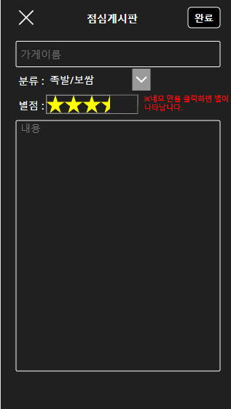
PowerApps 커뮤니티 앱 사용자 매뉴얼
4.2 점심 게시판 작성 화면
완료버튼 : 버튼을 누르면 게시글이 작성됩니다.
게시글 작성 취소 버튼 : 버튼 클릭시 이전 화면으로 돌아갑니다.
가게 이름 작성텍스트 박스 : 가게이름을 적는 텍스트 박스입니다.
분류 드롭다운 : 작성하는 가게의 음식 카테고리를 정할 수 있습니다.
본문 텍스트 박스 : 가게에 대한 리뷰를 적습니다.
별점 : 작성하는 가게의 별점을 줄 수 있습니다.(단, 별점은 0.5~5.0 으로 줄 수 있습니다.)

Slide 18
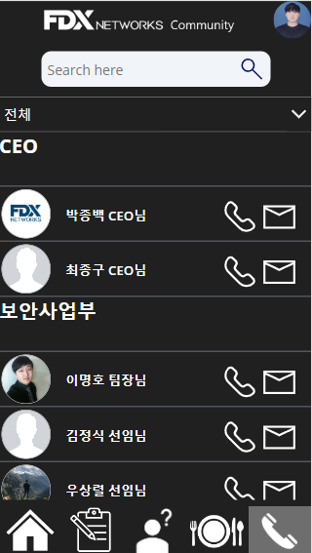
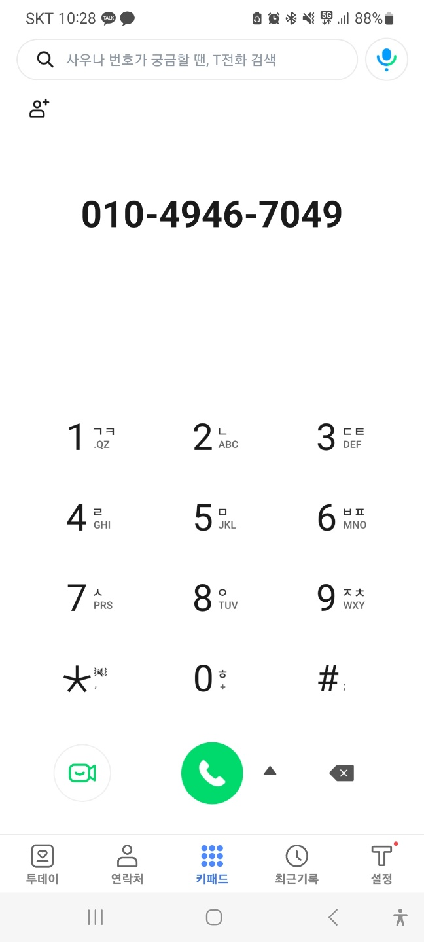
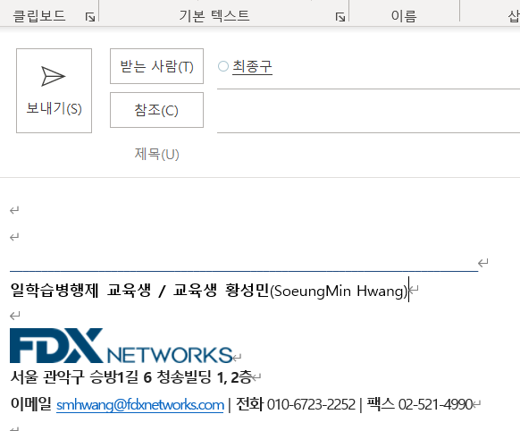
PowerApps 커뮤니티 앱 사용자 매뉴얼
드롭 박스를 이용하여 직책별로 필터링이 가능합니다.
5. 사내 연락처
검색창에 텍스트 입력시 이름, 번호, 직책 등으로 필터링해서 화면에 표시합니다.
전화 아이콘 클릭 시 오른쪽사진과 같이 핸드폰 다이얼 화면에 번호를 입력해 줍니다.
메일 아이콘 클릭 시 OutLook 메일 화면을 출력해 줍니다.

Slide 19



